Slide 1
主题五
简单有机化合物及其应用
山东科学技术出版社
网址：http://www.lkj.com.cn/

Slide 2
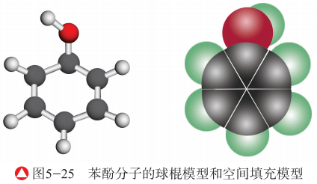
简单有机化合物及其应用 第3节 烃的衍生物
三、苯酚
苯酚俗称石炭酸，分子式为C₆H₆O，结构简式可表示为 ，其分子的球棍模型和空间填充模型如图5-25所示。
山东科学技术出版社
网址：http://www.lkj.com.cn/

Slide 3
简单有机化合物及其应用 第3节 烃的衍生物
常温下，纯净的苯酚是无色的晶体，暴露在空气中会因氧化而呈现粉红色。苯酚具有特殊气味；熔点较低，只有43℃；微溶于水，当温度高于65℃时，苯酚与水能以任意比例混溶。苯酚有毒，对皮肤有腐蚀性，一旦苯酚与皮肤接触应该马上用酒精洗涤，再用大量水冲洗。
虽然苯酚毒性很大，但苯酚的稀水溶液可用作防腐剂和消毒剂，医院常用其对外科手术器械消毒。苯酚还可以配成有杀菌和止痛作用的洗剂和软膏，日常所用的药皂中就掺入了少量苯酚。
苯酚分子里是基与苯环直接相连，二者会互相影响，苯环和羟基都会表现出一些独特性质。
山东科学技术出版社
网址：http://www.lkj.com.cn/

Slide 4
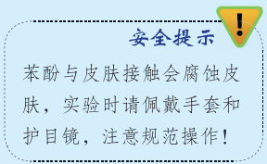
简单有机化合物及其应用 第3节 烃的衍生物
苯酚的酸性
(1）向盛有少量苯酚晶体的试管中加入2mL蒸馏水，振荡试管，观察现象；逐滴加入5%的NaOH溶液并振荡试管，观察现象。
(2）向上述实验的试管中滴加稀盐酸，观察现象。
山东科学技术出版社
网址：http://www.lkj.com.cn/

Slide 5
简单有机化合物及其应用 第3节 烃的衍生物
苯酚与水混合振荡时形成浊液，说明常温下苯酚在水中的溶解度不大。当加入NaOH溶液后，可以看到浊液变澄清，再加入稀盐酸后澄清溶液又变浑浊。这是因为苯酚具有弱酸性，能与氢氧化钠反应生成易溶于水的苯酚钠。
山东科学技术出版社
网址：http://www.lkj.com.cn/

Slide 6
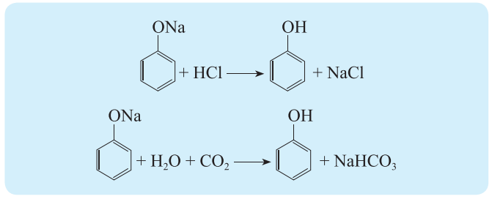
简单有机化合物及其应用 第3节 烃的衍生物
向苯酚钠溶液中滴加盐酸，盐酸的酸性强于苯酚的酸性，苯酚钠又重新生成了苯酚。向苯酚钠溶液中通入二氧化碳也会出现同样的现象，这说明碳酸的酸性也强于苯酚的酸性。
山东科学技术出版社
网址：http://www.lkj.com.cn/

Slide 7
简单有机化合物及其应用 第3节 烃的衍生物
苯酚的显色反应
向盛有少量苯酚稀溶液的试管中加入几滴FeCl₃溶液，振荡试管，观察实验现象。
实验现象：_________________________________________________________________
苯酚与FeCl₃溶液作用显紫色，利用这一反应可以检验苯酚的存在。其他酚类也会与FeCl₃作用显色，但颜色各不相同。三价铁盐是酚类非常灵敏的检验试剂。
山东科学技术出版社
网址：http://www.lkj.com.cn/

Slide 8
简单有机化合物及其应用 第3节 烃的衍生物
苯酚的取代反应
向盛有少量苯酚稀溶液的试管中逐滴加入饱和溴水，振荡试管，观察实验现象。
实验现象：_________________________________________________________________
山东科学技术出版社
网址：http://www.lkj.com.cn/

Slide 9
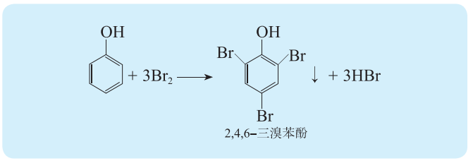
简单有机化合物及其应用 第3节 烃的衍生物
向苯酚溶液中加入饱和溴水，有白色沉淀产生，溴水褪色。这是因为受羟基影响，苯酚中苯环上的部分氢原子变得活泼，容易与溴发生取代反应，生成2,4,6一三溴苯酚。
苯酚与溴的反应现象非常明显，可用于苯酚的定性检验和含酚废水中苯酚的定量测定。
山东科学技术出版社
网址：http://www.lkj.com.cn/

Slide 10
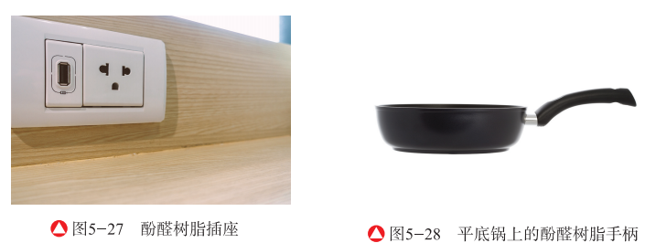
简单有机化合物及其应用 第3节 烃的衍生物
苯酚是一种重要的化工原料，广泛用于合成酚醛树脂、药物、染料、纤维等。酚醛树脂俗称“电木”，具有良好的绝缘性，是热的不良导体，常用作电器开关、厨具子柄等。
化工厂和炼焦厂的废水中常含有酚类物质，会对水体造成严重污染，必须经过处理后才能排放。
山东科学技术出版社
网址：http://www.lkj.com.cn/

Slide 11
简单有机化合物及其应用 第3节 烃的衍生物
其他常见的酚类
自然界中还有许多酚类化合物。例如，丁香酚存在于丁香油中、百里香酚存在于百里香油中，丁香油和百里香油都是常用的香料。由分类化合物大都具有香气，其品种约占香料总数的5%。酚类化合物广泛存在于植物中，这些植物体内存在的酚类统称为“内源性酚”，它们大多对人休无害。工业合成的、由煤焦油提取的酚类毒性较大，被称为“外源性酚”。外源性酚类化合物可经皮肽、黏膜、呼吸道及消化道进入体内。低浓度外源性酚可引起蓄积性慢性中毒，高浓度外源性酚可引起急性中毒以致昏迷死亡。
山东科学技术出版社
网址：http://www.lkj.com.cn/

Slide 12
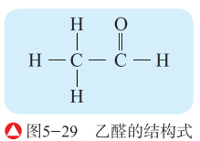
简单有机化合物及其应用 第3节 烃的衍生物
四、乙醛
醛是由短基或氢原子与醛基（－CHO）相连而构成的有机化合物。
乙醛是分子中含有两个碳原子的醛类物质，分子式为C₂H₄O，结构简式为CH₃CHO，结构式如图5-29所示。
乙醛是无色透明、具有刺激性气味的液体，密度比水小，沸点为20.8℃，极易挥发。乙醛能与水、乙醇等互溶。实验室里一般不保存乙醛纯品，而保存40%的乙醛水溶液。
山东科学技术出版社
网址：http://www.lkj.com.cn/

Slide 13
简单有机化合物及其应用 第3节 烃的衍生物
乙醛的化学性质主要是由醛基官能团决定的。例如，将乙醛和氢气的混合气体通过热的镍催化剂时，氢气和乙醛的醛基发生加成反应，得到乙醇。
乙醛具有较强的还原性，易被氧化。例如，在一定温度和催化剂存在的条件下，乙醛能被空气中的氧气氧化成乙酸。
工业上可以利用这一反应制取乙酸。
乙醛不仅能被氧气氧化，还能被一些弱氧化剂氧化。
山东科学技术出版社
网址：http://www.lkj.com.cn/

Slide 14
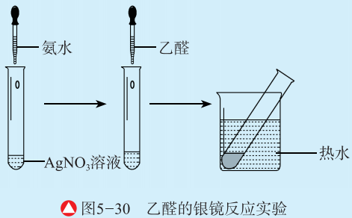
简单有机化合物及其应用 第3节 烃的衍生物
乙醛的银镜反应
取一支洁净的试管，加入1mL2%的AgNO₃溶液，边振荡试管边滴加2%的氨水，至最初生成的沉淀恰好完全溶解（此时得到的溶液叫作银氨溶液）；再向该溶液中滴入3滴乙醛，振荡后把试管放在热水浴中加热，观察实验现象。
实验现象：___ ___________________________________
山东科学技术出版社
网址：http://www.lkj.com.cn/

Slide 15
简单有机化合物及其应用 第3节 烃的衍生物
在实验中可以观察到，试管内壁均匀地覆盖着像镜面一样的物质，这是因为银氨溶液是一种弱氧化剂，可以将乙醛氧化为乙酸，自身被还原为金属银，附着于试管的内壁形成光亮的银镜。该反应又称为银镜反应，常用来检验醛基。
山东科学技术出版社
网址：http://www.lkj.com.cn/

Slide 16
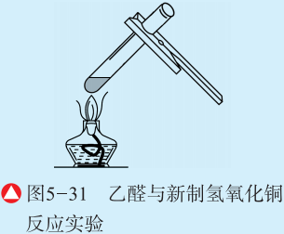
简单有机化合物及其应用 第3节 烃的衍生物
乙醛与新制氢氧化铜的反应
向试管中加入2mL10%的NaOH溶液，然后滴入5滴5%的CuSO₄溶液，振荡后再加入0.5mL乙醛溶液，加热至沸腾，观察实验现象。
实验现象：______________________________________
山东科学技术出版社
网址：http://www.lkj.com.cn/

Slide 17
简单有机化合物及其应用 第3节 烃的衍生物
乙醛可以把弱氧化剂Cu(OH)₂还原，生成砖红色的Cu₂O沉淀。
由NaOH溶液和CuSO₄溶液按一定比例配成的新制Cu(OH)₂悬浊液称为费林试剂，该试剂常用来检验醛基的存在。醛类还原费林试剂的反应，称为费林反应。
山东科学技术出版社
网址：http://www.lkj.com.cn/

Slide 18
简单有机化合物及其应用 第3节 烃的衍生物
“酒驾”的危险与检测
乙醇在人体内的代谢主要靠两种酶：一种是乙醇脱氢酶，能使乙醇氧化为乙醛；另一种是乙怪脱氢酶，能使乙酶氧化为乙酸。乙酸参与体内代谢最终转化为二氧化碳和水排出体外。过量饮酒时，人的肝脏无法实现乙醇、乙醛和乙酸的全部转化，过多的乙醇特别是乙醛会导致细胞膜硬化，造成如视觉障碍、反应迟钝、操作力下降等问题。因此，酒后驾车极易引发严重交通事故，危害人们的生命安全。
山东科学技术出版社
网址：http://www.lkj.com.cn/

Slide 19
简单有机化合物及其应用 第3节 烃的衍生物
五、乙酸
烃分子中氢原子被羧基（-COOH）取代后生成的化合物叫作羧酸。羧酸在日常生活中非常常见，如食用醋中的乙酸，苹果、柠檬、葡萄中分别含有的苹果酸、柠檬酸和酒石酸，这些酸的分子中都含有羧基。
山东科学技术出版社
网址：http://www.lkj.com.cn/

Slide 20
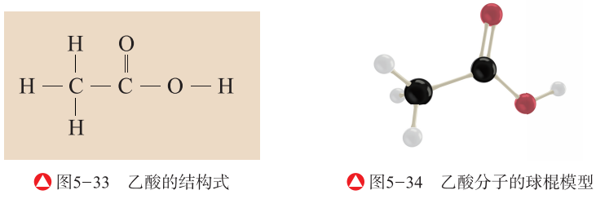
简单有机化合物及其应用 第3节 烃的衍生物
乙酸是最常见的羧酸。乙酸又名醋酸，分子式为C₂H₄O₂，结构简式为CH₃COOH，结构式如图5-33所示，分子的球棍模型如图5-34所示。乙酸是具有刺激性气味的无色液体，能与水互溶。当温度低于16.6℃时，乙酸会凝结成冰状晶体，所以无水乙酸又称冰醋酸。
乙酸是一种弱酸，在水溶液中微弱解离。
山东科学技术出版社
网址：http://www.lkj.com.cn/

Slide 21
简单有机化合物及其应用 第3节 烃的衍生物
乙酸和碳酸的酸性比较
向一支盛有少量碳酸钠粉末的试管中加入约3 mL乙酸溶液，观察实验现象。
实验现象：______________________________________________________
乙酸能与碳酸钠反应生成二氧化碳，说明乙酸的酸性强于碳酸的酸性。乙酸在有浓硫酸存在并加热的条件下，可以与乙醇反应生成乙酸乙醋和水。
山东科学技术出版社
网址：http://www.lkj.com.cn/

Slide 22
简单有机化合物及其应用 第3节 烃的衍生物
乙酸能与碳酸钠反应生成二氧化碳，说明乙酸的酸性强于碳酸的酸性。乙酸在有浓硫酸存在并加热的条件下，可以与乙醇反应生成乙酸乙酯和水。
这种酸与醇作用生成酯和水的反应叫作酯化反应。在酯化反应中羧酸分子里的羟基与醇分子里的氢原子结合成水，其余部分互相结合成酯。
乙酸乙酯是具有芳香气味的液体，密度比水小，不易溶于水。在酸或碱存在的条件下，乙酸乙酯能发生水解反应生成乙酸和乙醇。
山东科学技术出版社
网址：http://www.lkj.com.cn/

Slide 23
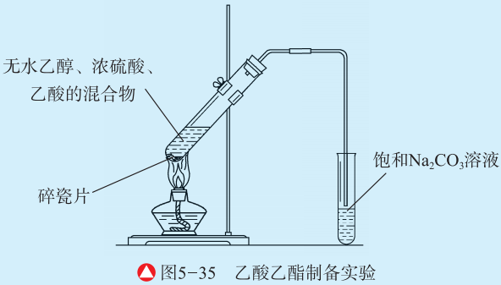
简单有机化合物及其应用 第3节 烃的衍生物
乙酸乙酯的制备
向一支大试管中加入3 mL无水乙醇，边振荡试管边慢慢加入2 mL浓硫酸和2 mL乙酸，再加入几片碎瓷片。向另一支试管中加入5 mL饱和Na₂CO₃溶液，如图5-35所示，连接好装置。点燃酒精灯均匀加热，将产生的蒸气经导管通到饱和Na₂CO₃溶液的液面上方，观察现象。
问题：
(1）实验中浓硫酸和饱和Na₂CO₃溶液的作用是什么？
(2）盛有饱和Na₂CO₃溶液的试管内发生了哪些变化？
山东科学技术出版社
网址：http://www.lkj.com.cn/

Slide 24
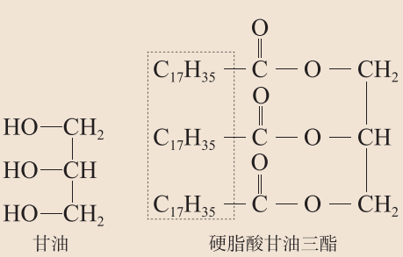
简单有机化合物及其应用 第3节 烃的衍生物
脂肪酸与皂化反应
链状羧酸称为脂肪酸，它们是构成脂质的基本成分之一。分子中含有较多碳原子的脂肪酸（也叫高级脂肪酸，如软脂酸C₁₅H₃₁COOH、硬脂酸C₁₇H₃₅COOH、油酸C₁₇H₃₃COOH）与甘油（丙三醇）形成的甘油酯就是油脂。油脂在生物体内被氧化可以为生物体提供能量。常温下，动物油脂一般呈固态，称为脂肪；植物油脂大多呈液态，称为油。
山东科学技术出版社
网址：http://www.lkj.com.cn/

Slide 25
简单有机化合物及其应用 第3节 烃的衍生物
高级脂肪酸甘油三酯在NaOH溶液的作用下水解生成高级脂肪酸钠和甘油，由于高级脂肪酸钠是肥皂的主要成分，故该反应称为皂化反应。
山东科学技术出版社
网址：http://www.lkj.com.cn/

Slide 26
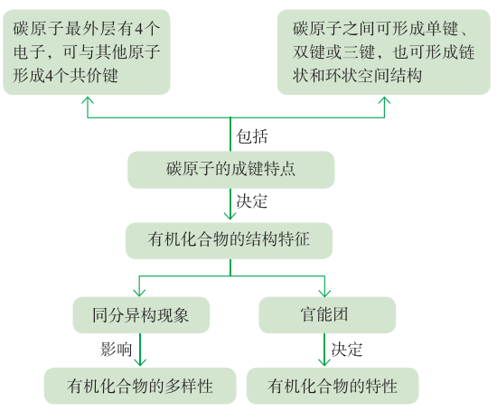
简单有机化合物及其应用
知识归纳
一、认识有机化合物的特点和分类
官能团：决定有机化合物特殊性质的原子或原子团。
同系物：结构相似、在组成上相差一个或多个CH₂原子团的一系列有机化合物。
同分异构现象与同分异构体：具有相同的分子式但具有不同结构的现象叫作同分异构现象。具有同分异构现象的化合物互为同分异构体。
山东科学技术出版社
网址：http://www.lkj.com.cn/

Slide 27
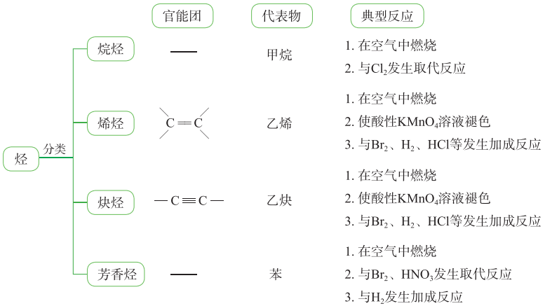
简单有机化合物及其应用 知识归纳
二、烃类物质的结构特点及主要性质
取代反应：有机化合物分子中某个或某些原子或原子团被其他原子或原子团所代替的反应叫作取代反应。
加成反应：有机化合物分子中的不饱和键（如双键、三键）两端的碳原子与其他原子或原子团直接结合生成其他化合物的反应。
山东科学技术出版社
网址：http://www.lkj.com.cn/

Slide 28
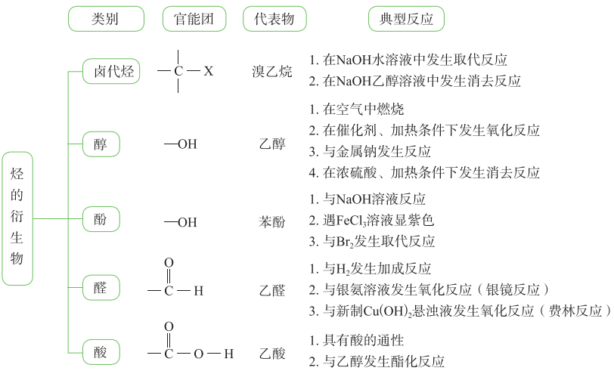
简单有机化合物及其应用 知识归纳
三、烃类衍生物的结构特点及主要性质
山东科学技术出版社
网址：http://www.lkj.com.cn/

Slide 29
简单有机化合物及其应用 知识归纳
消去反应：有机化合物分子在一定条件下，从一个分子中脱去小分子生成不饱和键的反应。
酯化反应：羧酸与醇在一定条件下生成酯和水的反应。
氧化反应：有机化合物分子得氧或失氢的反应。
还原反应：有机化合物分子得氢或失氧的反应。
山东科学技术出版社
网址：http://www.lkj.com.cn/

Slide 30
简单有机化合物及其应用 知识归纳
四、有机化合物的转化
利用有机化合物的性质，在一定条件下可以实现碳骨架或官能团的变化，进而实现有机化合物之间的转化，合成所需要的物质。
例如，以乙烯为起始物，通过一系列化学反应可以实现某些官能团之间的相互转化，合成乙酸乙酯。
山东科学技术出版社
网址：http://www.lkj.com.cn/

